Slide 1

6 光的偏振 激光
DISIZHANG
第四章

Slide 2

1.通过绳波(横波)和弹簧波(纵波)穿过狭缝的实验现象，知道波的偏振现象。
2.通过演示实验，观察光的偏振现象，知道光是一种横波(重点)。
3.知道偏振光和自然光的区别，能运用偏振知识解释生活中的一些常见光学现象(重难点)。
4.了解激光的特点和应用。
学习目标

Slide 3
一、偏振现象及光的偏振
内容索引
二、偏振现象的应用
三、激光的特点及其应用
课时对点练

Slide 4

一
偏振现象及光的偏振

Slide 5
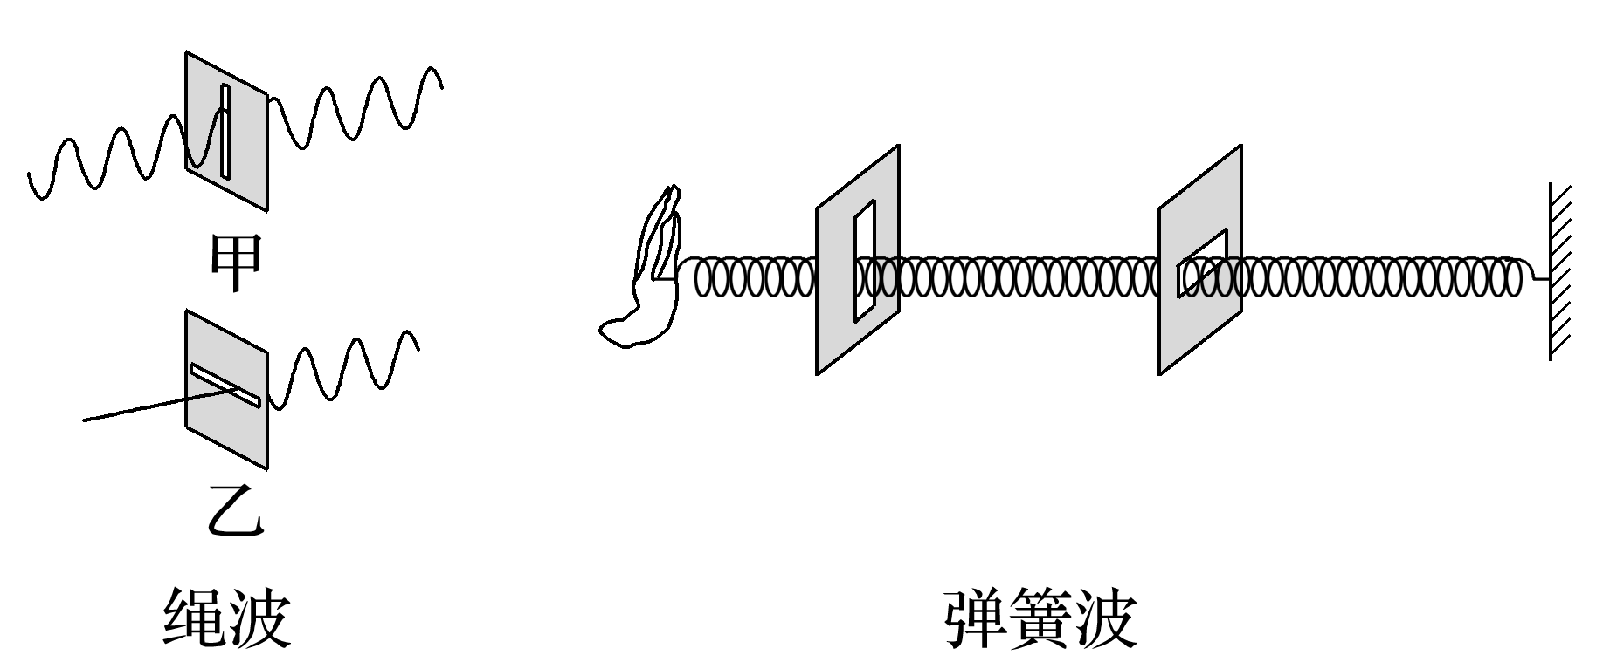
结合绳波和弹簧波的特点，分析这两种波能否通过狭缝？
答案 当绳波振动方向与狭缝方向一致时，绳上的横波能穿过狭缝，当绳波振动方向与狭缝方向不一致时，绳上的横波不能穿过狭缝；在弹簧上传播的纵波，无论狭缝的取向如何，波都能穿过。

Slide 6
梳理与总结
1.偏振现象：不同的横波，即使传播方向相同，振动方向也可能是_____的，这个现象称为“偏振现象”。横波的 称为“偏振方向”。
2.偏振片
由特定的材料制成，每个偏振片都有一个 的方向，沿着这个方向振动的光波能顺利通过偏振片，偏振方向与这个方向垂直的光不能通过，这个方向叫作“透振方向”。
不同
振动方向
特定

Slide 7
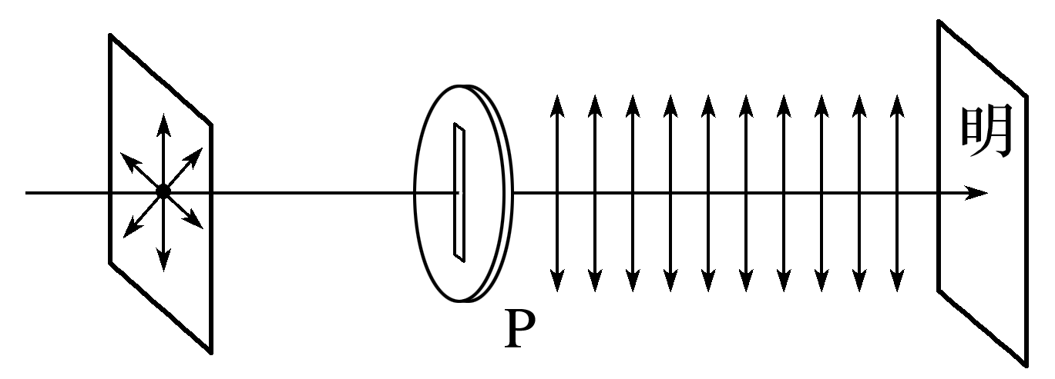
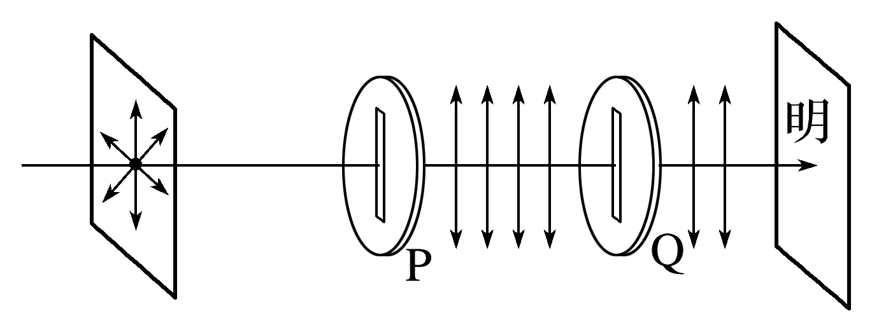
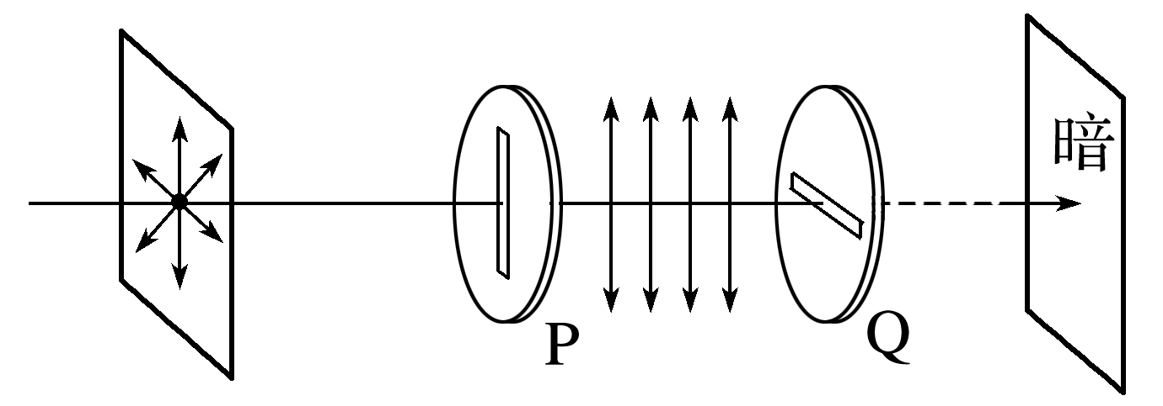
思考与讨论
如图所示，观察光源(或阳光)通过偏振片后透射光的强度变化。
(1)让阳光或灯光通过偏振片P，在 P 的另一侧观察，透射光的强度有什么变化？如果以光的传播方向为轴旋转偏振片P，透射光的强度又如何变化？
答案 可以看到偏振片是透明的，只是透射
光暗了一些；继续旋转偏振片P，透射光的强度不发生变化。

Slide 8
(2)在偏振片P的后面再放置另一个偏振片Q，以光的传播方向为轴旋转偏振片Q，观察通过两块偏振片的透射光的强度有什么变化？
答案 当偏振片Q的透振方向与偏振片P的透振方向平行时，穿过Q的光最强；继续旋转偏振片Q，亮度变暗，当偏振片Q的透振方向与偏振片P的透振方向垂直时，光不能透过Q。

Slide 9
3.自然光和偏振光
(1)自然光：太阳以及日光灯、发光二极管等普通光源发出的光，包含着在垂直于 上沿一切方向振动的光，而且沿各个方向振动的光波的强度都 。这种光是“自然光”。
(2)偏振光：在垂直于 的平面上，沿着 的方向振动，这种光叫作偏振光。
4.光的偏振现象说明光是一种 波。
传播方向
相同
传播方向
某个特定
横

Slide 10
(1)横波和纵波都能产生偏振现象。( )
(2)自然光通过偏振片可以获得偏振光。( )
×
√

Slide 11
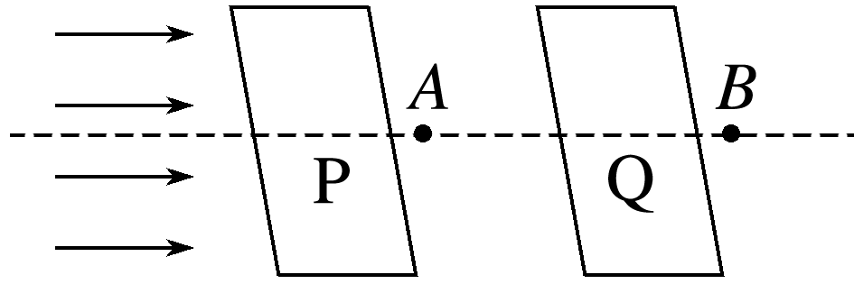
(2023·威海市高二期末)如图所示，让阳光通过偏振片P、Q，以光的传播方向为轴旋转偏振片P，则图中A、B两处观察到透射光强度的变化情况是
A.A、B两处光强均不变
B.A、B两处光强均有变化
C.A处光强不变，B处光强有变化
D.A处光强有变化，B处光强不变
例1
√

Slide 12

太阳光是自然光，向各个方向偏振的光的
强度是相同的，通过偏振片后变为偏振光，
故使偏振片P以光的传播方向为轴旋转，A
处光强不变；只有当偏振片P转到和偏振片Q平行的时候，B处光强最大，当偏振片P与偏振片Q垂直时，B处没有亮度，即B处光的强度发生变化，故选C。

Slide 13
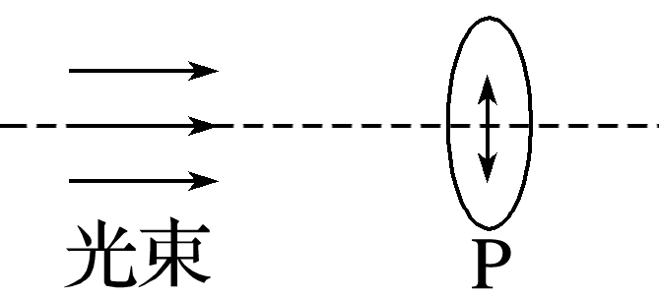
(多选)(2023·北京市海淀区人大附中高二期末)如图所示，P是一偏振片，P的透振方向(用带箭头的实线表示)为竖直方向。下列四种入射光束中哪几种照射P时能在P的另一侧观察到透射光
A.太阳光
B.沿竖直方向振动的光
C.沿水平方向振动的光
D.沿与竖直方向成45°角的方向振动的光
例２
√
√
√

Slide 14
偏振片只让沿某一方向振动的光顺利通过，当偏
振片的透振方向与光的振动方向的夹角不为90°
时，有光透过偏振片，但透射光的强度变弱。太
阳光是自然光，光波可沿垂直于光传播方向的任意方向振动，所以在P的另一侧能观察到透射光；沿竖直方向振动的光，振动方向与偏振片的透振方向相同，也可看到透射光；沿水平方向振动的光，其振动方向与偏振片的透振方向垂直，所以看不到透射光；沿与竖直方向成45°角的方向振动的光，其振动方向与透振方向不垂直，仍可看到透射光，故选项A、B、D正确，C错误。
返回

Slide 15
二
偏振现象的应用

Slide 16
1.摄影技术中的应用： 摄影师在拍摄池中的游鱼、玻璃橱窗里的陈列物时，由于水面和玻璃表面的反射光的干扰，景象会不清楚。如果在照相机镜头前装一片 ，转动滤光片，让它的透振方向与水面和玻璃表面的反射光的偏振方向 ，就可以减弱反射光而使水下和玻璃后的景象清晰。
2.偏振片在汽车挡风玻璃上的应用：汽车夜间行驶与对面的车辆相遇时，如遇远光灯引发炫目，极易引起车祸。如果驾驶室的前窗玻璃和车灯的玻璃罩都装有偏振片，而且规定它们的偏振方向都沿同一方向并与水平面成45°角，可避免远光灯引发炫目，保证行车安全。
偏振滤光片
垂直

Slide 17
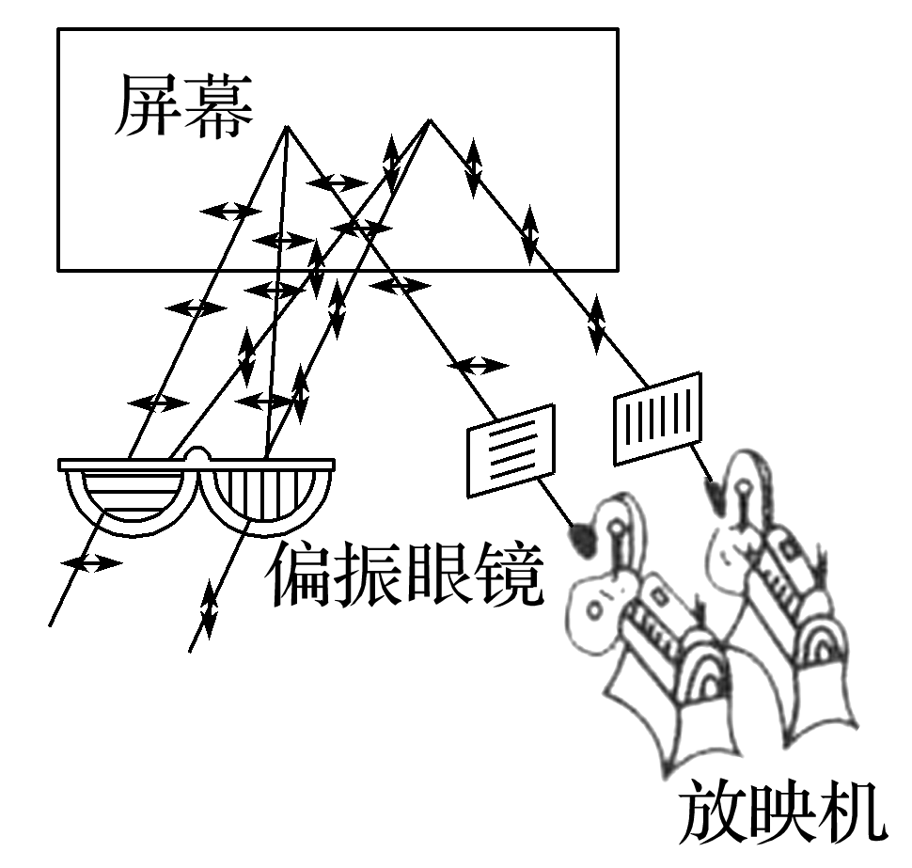
3.立体电影：在每架放映机前装有一块偏振片，其透振方向 。观众所戴的偏振眼镜的两只镜片透振方向互相垂直，且左眼镜片与左放映机前偏振片的透振方向一致，右眼镜片与右边放映机前偏振片的透振方向一致。这样，左眼只能看到左边放映机放映出的画面，右眼只能看到右边放映机放映出的画面，两眼看到的画面略有差别，因而产生立体感。
互相垂直

Slide 18
(多选)关于光的偏振，下列说法正确的是
A.茶色眼镜利用了光的偏振现象
B.立体电影利用了光的偏振现象
C.在拍摄日落时水面、池中的鱼等景物时，可在镜头前装一偏振滤光片，
使图像清晰
D.一束自然光在界面上发生反射与折射，反射光与折射光都是偏振光，
且偏振方向都相同
例3
√
√

Slide 19
茶色眼镜是有色镜片，它只能通过与镜片相同颜色的光，以减弱光的透射，不是偏振现象，A错误；
立体电影利用的是光的偏振，B正确；
在拍摄日落时水面、池中的鱼等景物时，为防止反射光干扰，在照相机镜头前装一个偏振滤光片可减弱水面反射光的影响，C正确；
一束自然光在界面上发生反射与折射，反射光与折射光都是偏振光，偏振方向不相同，D错误。

Slide 20
夜晚，汽车前灯发出的强光将迎面驶来的汽车司机照得睁不开眼，严重影响行车安全。若考虑将汽车前灯玻璃改用偏振玻璃，使射出的灯光变为偏振光；同时汽车前窗玻璃也采用偏振玻璃，其透振方向正好与对面灯光的振动方向垂直，但还要能看清自己车灯发出的光所照亮的物体。假设所有的汽车前窗玻璃和前灯玻璃均按同一要求设置，如下措施可行的是
A.前窗玻璃的透振方向是竖直的，车灯玻璃的透振方向是水平的
B.前窗玻璃和车灯玻璃的透振方向都是竖直的
C.前窗玻璃的透振方向是斜向右上45°，车灯玻璃的透振方向是斜向左
上45°
D.前窗玻璃和车灯玻璃的透振方向都是斜向右上45°
例４
√

Slide 21
若前窗玻璃的透振方向竖直、车灯玻璃的透振方向水平，从车灯发出的光经物体反射后将不能透过前窗玻璃，司机面前将是一片漆黑，A错误；
若前窗玻璃与车灯玻璃的透振方向均竖直，则对面车灯的光仍能照得司机睁不开眼，B错误；
若前窗玻璃透振方向是斜向右上45°，车灯玻璃的透振方向是斜向左上45°，则车灯发出的光经物体反射后无法透进本车车窗内，却可以透进对面车的车窗内，C错误；
若前窗玻璃和车灯玻璃的透振方向都是斜向右上45°，则车灯发出的光经物体反射后可以透进本车车窗内，且不可以透进对面车的车窗内，D正确。
返回

Slide 22
三
激光的特点及其应用

Slide 23
1.普通光源与激光
(1)普通光源
光是从物质的原子中发射出来的，普通光源发出的自然光是许多频率、相位、偏振以及传播方向各不相同的光的杂乱无章的混合。这导致两个独立的普通光源发出的光不会发生干涉。
(2)激光的产生
激光是原子受激辐射产生的光，发出的光的 、 、__________一致，两列相同激光相遇可以发生干涉。激光是人工产生的______光。
相位差恒定
频率相同
振动方向
相干

Slide 24
2.激光的特点及应用
特点 | 性质 | 应用
相干性高 | 激光具有频率单一、相位差恒定、偏振方向相同的特点，是人工产生的相干光，具有高度的相干性 | 单缝衍射和双缝干涉实验 光纤通信 全息照相
平行度好 | 激光的平行度非常好，在传播很远的距离后仍能保持一定的强度 | 精确的测距；提供目标指引；读取光盘上记录的信息等
亮度高 | 它可以在很小的空间和很短的时间内集中很大的能量 | 用激光束切割、焊接；医学上可以用激光做“光刀”

Slide 25
(多选)(2023·北京市海淀区人大附中高二期末)有关激光的特点与应用，下列说法正确的是
A.激光是一种人工产生的相干光，全息照相技术利用了激光相干性高的
特点
B.激光具有良好的单色性，光纤通信是激光和光导纤维相结合的产物
C.激光在医学上被当作“光刀”使用，但其亮度还不足以在金属上打孔、
切割、焊接
D.激光的相干性高，任何两束激光都能发生干涉
例5
√
√

Slide 26
激光是一种人工产生的相干光，全息照相技术利用了激光相干性高的特点，故A正确；
激光具有良好的单色性，光纤通信是激光和光导纤维相结合的产物，故B正确；
激光在医学上被当作“光刀”使用，可以在金属上打孔、切割、焊接，故C错误；
激光相干性高，但频率不相同的两束激光不会发生干涉，故D错误。
返回

Slide 27
四
课时对点练

Slide 28
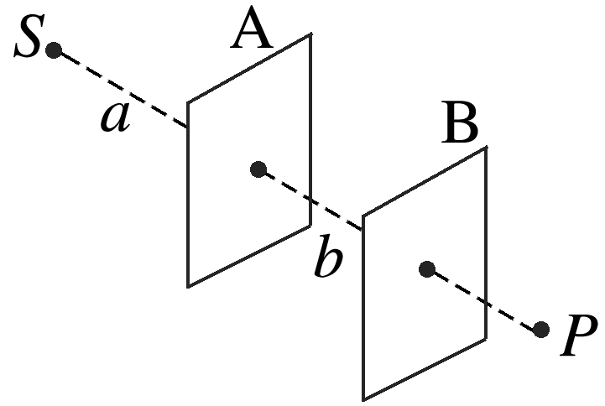
基础对点练
考点一 偏振现象
1.(多选)如图所示，电灯在S处发出的光先后经过偏振片A和B，人眼在P处迎着入射光方向看不到光亮，则
A.图中a光为偏振光
B.图中b光为偏振光
C.以SP为轴将B转过180°后，在P处将看到光亮
D.以SP为轴将B转过90°后，在P处将看到光亮
√
√
1
2
3
4
5
6
7
8
9
10
11
12

Slide 29
自然光在垂直于传播方向的平面内，沿各个方向的振动是均匀分布的，通过偏振片后，透射光是只沿着某一特定方向振动的光。从电灯直接发出的光为自然光，它通过偏振片A后，即变为偏振光，故A错误，B正确；
设通过A的光沿竖直方向振动，而偏振片B只能通过沿水平方向振动的偏振光，则P处无光亮，以SP为轴将B转过180°后，P处仍无光亮，故C错误；
以SP为轴将B转过90°后，该偏振片能通过沿竖直方向振动的光，则偏振光能通过B，即在P处有光亮，故D正确。
1
2
3
4
5
6
7
8
9
10
11
12

Slide 30
2.对于自然光和偏振光，以下认识正确的是
A.从太阳、蜡烛等普通光源直接发出的光是自然光
B.自然光通过一个偏振片后成为偏振光，偏振光再通过一个偏振片后又
还原为自然光
C.电灯发出的光透过偏振片，旋转偏振片时看到透射光的亮度无变化，说明透射光不是偏振光
D.自然光只有在通过偏振片后才能成为偏振光
√
1
2
3
4
5
6
7
8
9
10
11
12

Slide 31
太阳、蜡烛等普通光源发出的光为自然光，包括在垂直光的传播方向上沿一切方向振动的光，选项A正确；
自然光通过偏振片时，只有与偏振片透振方向一致的光才能通过，沿其他方向振动的光被偏振片吸收，所以通过偏振片后的透射光是偏振光，不论通过几个偏振片，选项B错误；
由于自然光在各个振动方向上的强度相同，所以旋转偏振片时透射光亮度不变，即旋转偏振片时亮度不变是因为入射光是自然光，而不是因为透射光不是偏振光，选项C错误；
偏振现象是很普遍的，而不是只有通过偏振片后才能成为偏振光，平常见到的绝大多数光是偏振光，选项D错误。
1
2
3
4
5
6
7
8
9
10
11
12

Slide 32
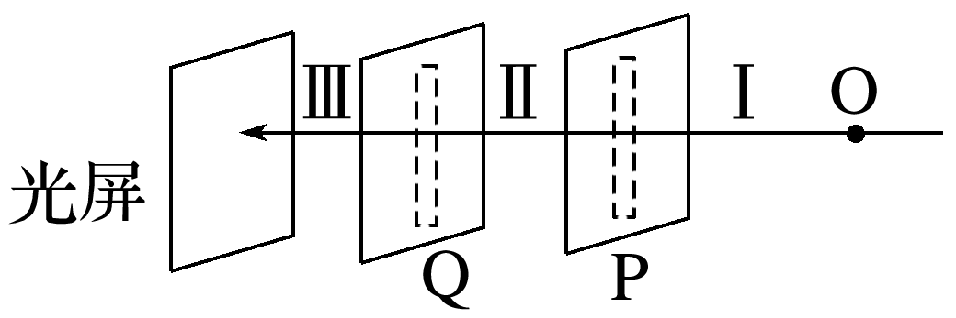
3.(2023·南通市高二期中)用图示实验装置演示光的偏振现象，白炽灯O发出的光通过两个透振方向平行的偏振片P、Q照到光屏上，通过偏振片前后的光束分别用Ⅰ、Ⅱ、Ⅲ表示，下列说法正确的是
A.白炽灯发出的光是纵波
B.偏振片Q起到检偏的作用
C.光束Ⅱ中光的振动方向与透振方向垂直
D.将偏振片P以光传播方向为轴转动45°，光束Ⅲ将消失
√
1
2
3
4
5
6
7
8
9
10
11
12

Slide 33
光是一种横波，A错误；
白炽灯发出的光经过偏振片P后就成为
偏振光，又经与P透振方向平行的偏振
片Q照到光屏上，所以偏振片Q起到检偏作用，B正确；
光束Ⅱ中的光是经偏振片P透射来的，所以光束Ⅱ中光的振动方向与透振方向不可能垂直，C错误；
将偏振片P以光传播方向为轴转动45°，光束Ⅲ将会减弱但不会消失，D错误。
1
2
3
4
5
6
7
8
9
10
11
12

Slide 34
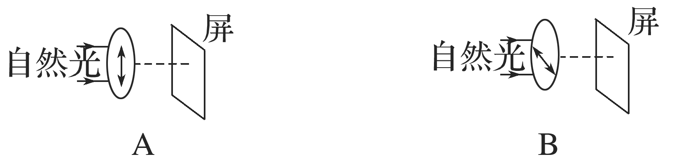
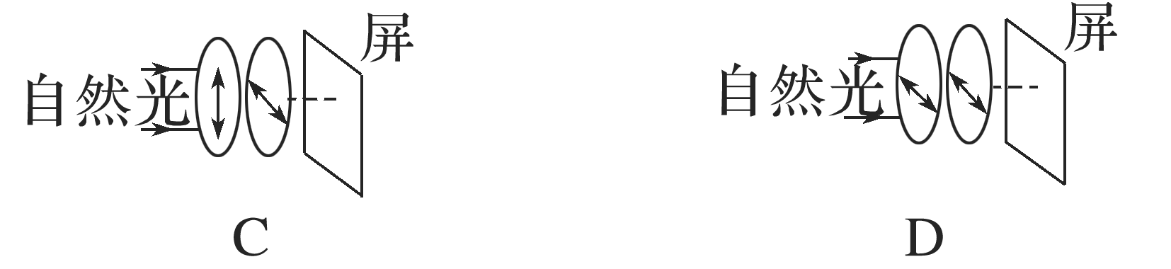
4.(多选)如图所示，一束自然光通过偏振片照射到光屏上，则图中光屏上发亮的有(偏振片上用箭头表示其透振方向)
√
√
√
自然光通过偏振片后成为偏振光，当偏振光的振动方向与偏振片的透振方向平行时能够通过，垂直时不能通过，所以A、B、D正确。
1
2
3
4
5
6
7
8
9
10
11
12

Slide 35
考点二 偏振现象的应用
5.夏天柏油路面上的反射光是偏振光，其振动方向与路面平行。人佩戴的太阳镜的镜片是由偏振玻璃制成的，镜片的透振方向应是
A.竖直的 B.水平的
C.斜向左上45° D.斜向右上45°
√
夏天，柏油路面上的反射光对人的眼睛刺激过大，为了减弱对人眼睛的影响，人佩戴的太阳镜的镜片是由偏振玻璃材料制成的偏振片，该偏振片的透振方向与反射光的振动方向垂直，由于反射光的振动方向与路面平行，则镜片的透振方向应沿竖直方向，故选A。
1
2
3
4
5
6
7
8
9
10
11
12

Slide 36
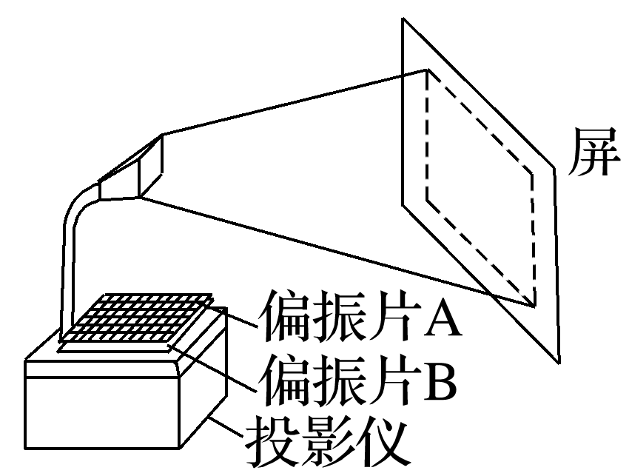
6.如图所示，开始时上、下两偏振片平行且透振方向完全一致，现在将上边偏振片A慢慢顺时针旋转，屏上的光的亮度开始逐渐______(填“变暗”或“变亮”)，当它转到90°时，屏上的光
变暗
暗
暗
亮度将最______(填“暗”或“亮”)，继续转到180°时光由最______变为最_____(均选填“暗”或“亮”)。
亮
1
2
3
4
5
6
7
8
9
10
11
12

Slide 37
开始时上、下两偏振片平行且透振方向完全一致，将上边偏振片慢慢顺时针旋转，屏上的光的亮度开始逐渐变暗，当它转到90°时，两个偏振片透振方向垂直，屏上光亮度将最暗，继续转到180°，两个偏振片透振方向平行，光由最暗变为最亮。
1
2
3
4
5
6
7
8
9
10
11
12

Slide 38
考点三 激光的特点及其应用
7.(多选)(2023·启东市期中)关于激光，下列说法正确的是
A.激光是自然界中某种物质直接发光产生的
B.激光的相干性高，两束频率相同、相位差恒定、振动方向相同的激光
能发生干涉
C.用激光照射不透明挡板上的小圆孔时，光屏上能观测到等间距的光环
D.激光全息照片是利用光的干涉记录下物体三维图像的信息
√
√
1
2
3
4
5
6
7
8
9
10
11
12

Slide 39
激光是人造光，不是自然界中某种物质直接发光产生的，故A错误；
激光相干性高，但只有频率相同、相位差恒定、振动方向相同的两束激光才能发生干涉，故B正确；
用激光照射不透明挡板上的小圆孔时，光屏上能观测到衍射条纹，间距不等，故C错误；
激光全息照片是利用光的干涉记录下物体三维图像的信息，故D正确。
1
2
3
4
5
6
7
8
9
10
11
12

Slide 40
8.使激光束的宽度在纳米级范围内，可恢复人体已损坏的器官，对DNA分子进行超微型基因修复，把至今尚令人类无奈的癌症彻底根除，这主要是利用激光的
A.单色性 B.方向性
C.高能量 D.偏振性
√
激光由于能把巨大能量高度集中地辐射出来，所以在医学上做“光刀”切开皮肤、切除肿瘤或做其他外科手术，故C正确。
1
2
3
4
5
6
7
8
9
10
11
12

Slide 41
能力综合练
9.(多选)(2023·深圳市翠园中学期中)下列关于光的特性的说法中，正确的是
A.太阳光不显示出偏振性
B.泊松亮斑属于光的衍射现象，能够说明光具有波动性
C.利用激光平行度好的特性，可以精准定位远距离目标
D.光是纵波，它的传播不需要介质
√
√
√
1
2
3
4
5
6
7
8
9
10
11
12

Slide 42
太阳光是自然光，各个方向振动的光的强度相同，不是偏振光，故A正确；
当单色光照射在直径恰当的小圆板时，会在之后的光屏上出现环状的互为同心圆的衍射条纹，并且在所有同心圆的圆心处会出现一个极小的亮斑。衍射说明光具有波动性，故B正确；
激光平行度好，不容易发散，方向性强，故C正确；
光的传播不需要介质，但光是横波而不是纵波，D错误。
1
2
3
4
5
6
7
8
9
10
11
12

Slide 43
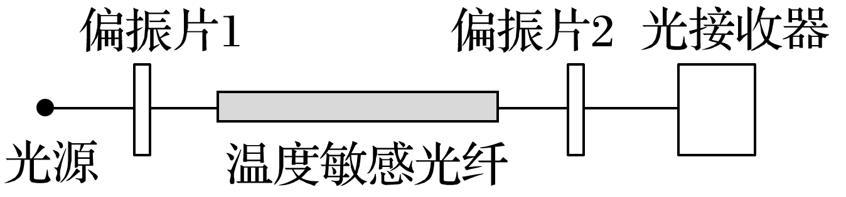
10.如图所示是一种利用光纤温度传感器测量温度的装置，一束偏振光射入光纤，由于温度的变化，光纤的长度、芯径、折射率发生变化，从而使偏振光的偏振方向发生变化(温度变化越大，偏振方向变化越大)，光接收器接收的光强度就会变化。偏振片1和偏振片2透振方向相同，关于这种温度计的工作原理的说法正确的是
1
2
3
4
5
6
7
8
9
10
11
12

Slide 44
A.到达偏振片2的光的偏振方向变化越
小，光接收器所接收的光强度就会
越小，表示温度变化越大
B.到达偏振片2的光的偏振方向变化越大，光接收器所接收的光强度就会
越小，表示温度变化越大
C.到达偏振片2的光的偏振方向变化越小，光接收器所接收的光强度就会
越小，表示温度变化越小
D.到达偏振片2的光的偏振方向变化越大，光接收器所接收的光强度就会
越小，表示温度变化越小
√
1
2
3
4
5
6
7
8
9
10
11
12

Slide 45
偏振片1和偏振片2的透振方向平行，通过温度敏感光纤到达偏振片2的光的偏振方向变化越大，光接收器所接收的光强度就会越小，表示温度变化越大；到达偏振片2的光的偏振方向变化越小，光接收器所接收的光强度就会越大，表示温度变化越小。故选B。
1
2
3
4
5
6
7
8
9
10
11
12

Slide 46
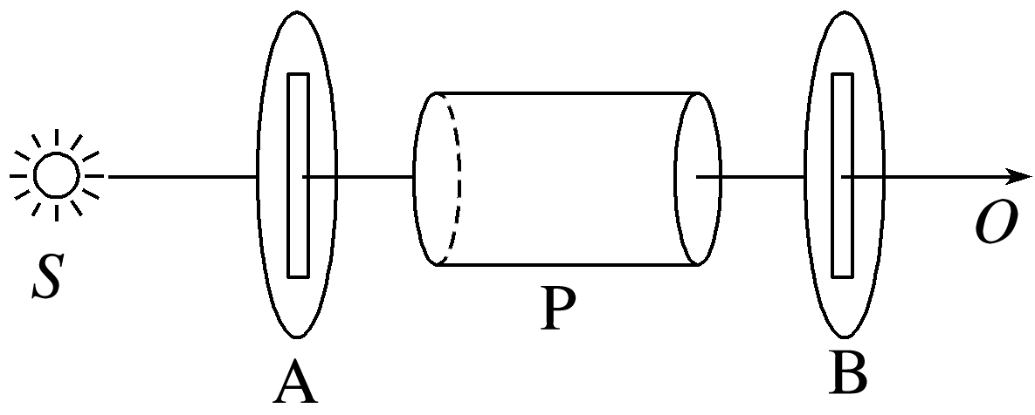
11.(多选)(2023·泉州市高二期末)旋光仪测糖溶液浓度装置原理是：偏振光通过糖溶液后，迎着光看，偏振方向会以传播方向为轴，旋转一个角度θ，旋转角θ称为“旋光角”，θ的值与糖溶液浓度有关，θ测量值与标准值相比较能确定含糖量，如图所示，S为自然光源，A、B为偏振片，转动B使O处光最强，然后被测样品P置于A、B间，则下列说法中正确的是
A.O处光强明显减弱
B.O处光强不会减弱
C.B转一角度使O处光强最大，B转过的
角度等于θ
D.A转一角度使O处光强最大，A转过的角度等于θ
√
√
√
1
2
3
4
5
6
7
8
9
10
11
12

Slide 47
不放样品时，转动B使O处光最强，此时A、B的透振方向相同；放置样品后，由于样品会使经过A的偏振光产生旋转角，
所以此时穿过样品的偏振光振动方向与B的透振方向不再平行，O处光强将明显减弱，故A正确，B错误；
根据前面分析可知，放入样品后，穿过样品的偏振光振动方向与B的透振方向存在夹角θ，若B转一角度使O处光强最大，则B转过的角度等于θ；同理可知若A转一角度使O处光强最大，则A转过的角度等于θ，故C、D正确。
1
2
3
4
5
6
7
8
9
10
11
12

Slide 48
尖子生选练
12.拍摄立体电影时用一台摄影机，让它通过两个窗口(相当于人的双眼)交替拍摄，两套图像交替地印在同一条电影胶片上，放映时用一台放映机，通过左右两个窗口，把两套图像交替地映在银幕上。在每个放映窗口前安装一块偏振片，两个窗口射出的光，通过偏振片后成了偏振光。左右两个窗口前的偏振片的透振方向互相垂直，因而产生的两束偏振光的偏振方向也互相垂直。这两束偏振光投射到银幕上再反射到观众那里，偏振方向不变，观众用偏振眼镜观看时，左眼只看到左窗口映出的画面，右眼只看到右窗口映出的画面，这样就会像直接观看物体那样产生立体感，下列说法正确的是
1
2
3
4
5
6
7
8
9
10
11
12

Slide 49
A.偏振眼镜的左、右两个镜片透振方向应保持一致
B.偏振眼镜的左、右两个镜片透振方向互换后不能正常观影
C.只用一只眼睛透过偏振眼镜也可以产生立体感，但是亮度减弱
D.把放映窗口的两个偏振片透振方向改为相互平行，把偏振眼镜两个镜
片的透振方向也改为相互平行，并使两者偏振方向一致，也可以正常
观影
√
1
2
3
4
5
6
7
8
9
10
11
12

Slide 50
由于影片播放时，投射到银幕上的两束偏振光的振动方向不同，故偏振眼镜的左、右两个镜片透振方向不同，否则，只能看到一种偏振光，故A错误；
由于左眼只能看到左窗口映出的画面(比如左窗口偏振光水平，左眼镜片透振方向水平)，右眼只能看到右窗口映出的画面(比如右窗口偏振光竖直，右眼镜片透振方向竖直)，如果左、右镜片互换，两偏振光均不能通过偏振眼镜，无法正常观影，故B正确；
1
2
3
4
5
6
7
8
9
10
11
12

Slide 51
人眼接收到两个偏振方向不同的偏振光，两个像经过大脑综合以后，就能区分物体的前后、远近，从而产生立体感，所以只用一只眼睛透过偏振眼镜不能产生立体感，故C错误；
根据上述分析可知，若两个偏振片透振方向改为相互平行，同时把偏振眼镜两个镜片的透振方向也改为相互平行，只能接收到一种偏振光，可以看到影片，但没有立体效果，所以不能正常观影，故D错误。
1
2
3
4
5
6
7
8
9
10
11
12
返回

Slide 52
BENKEJIESHU
本课结束
更多精彩内容请登录：www.xinjiaoyu.com

